Slide 1
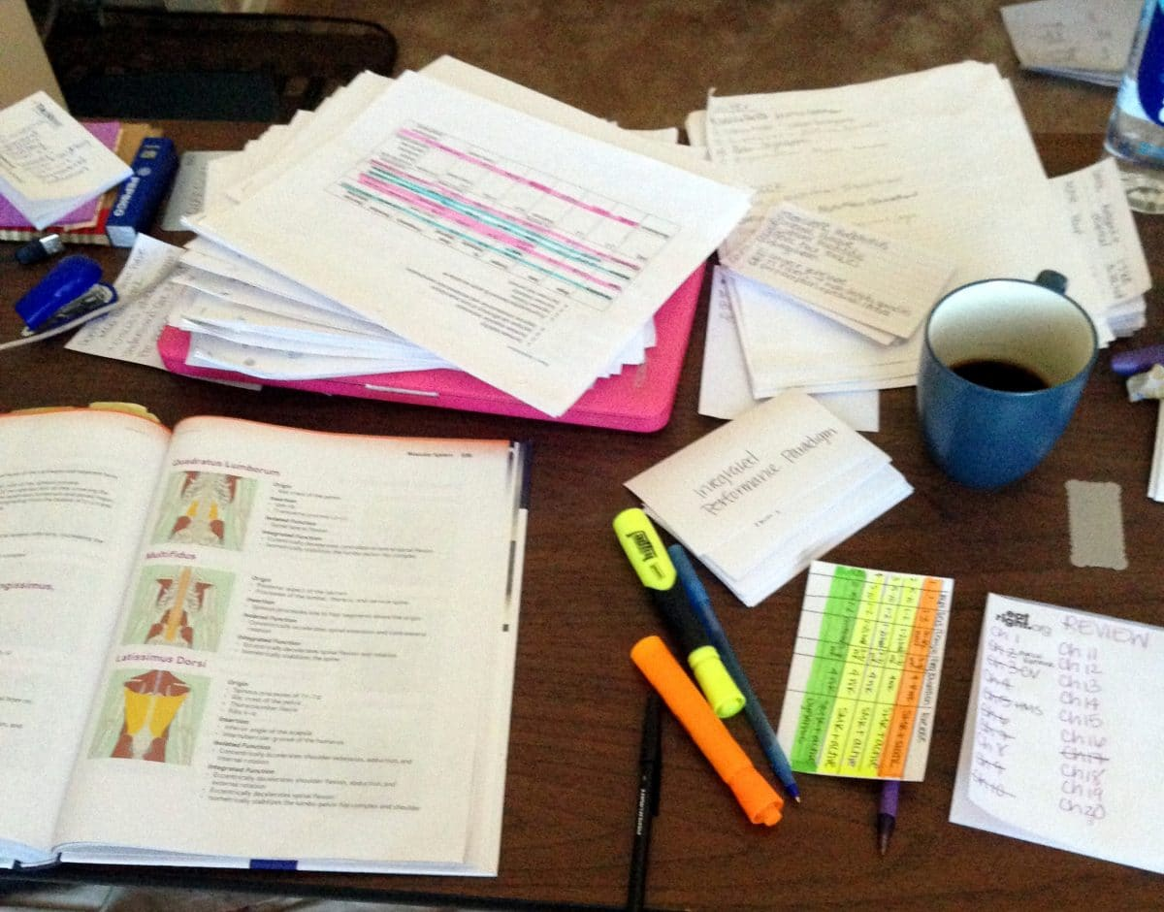
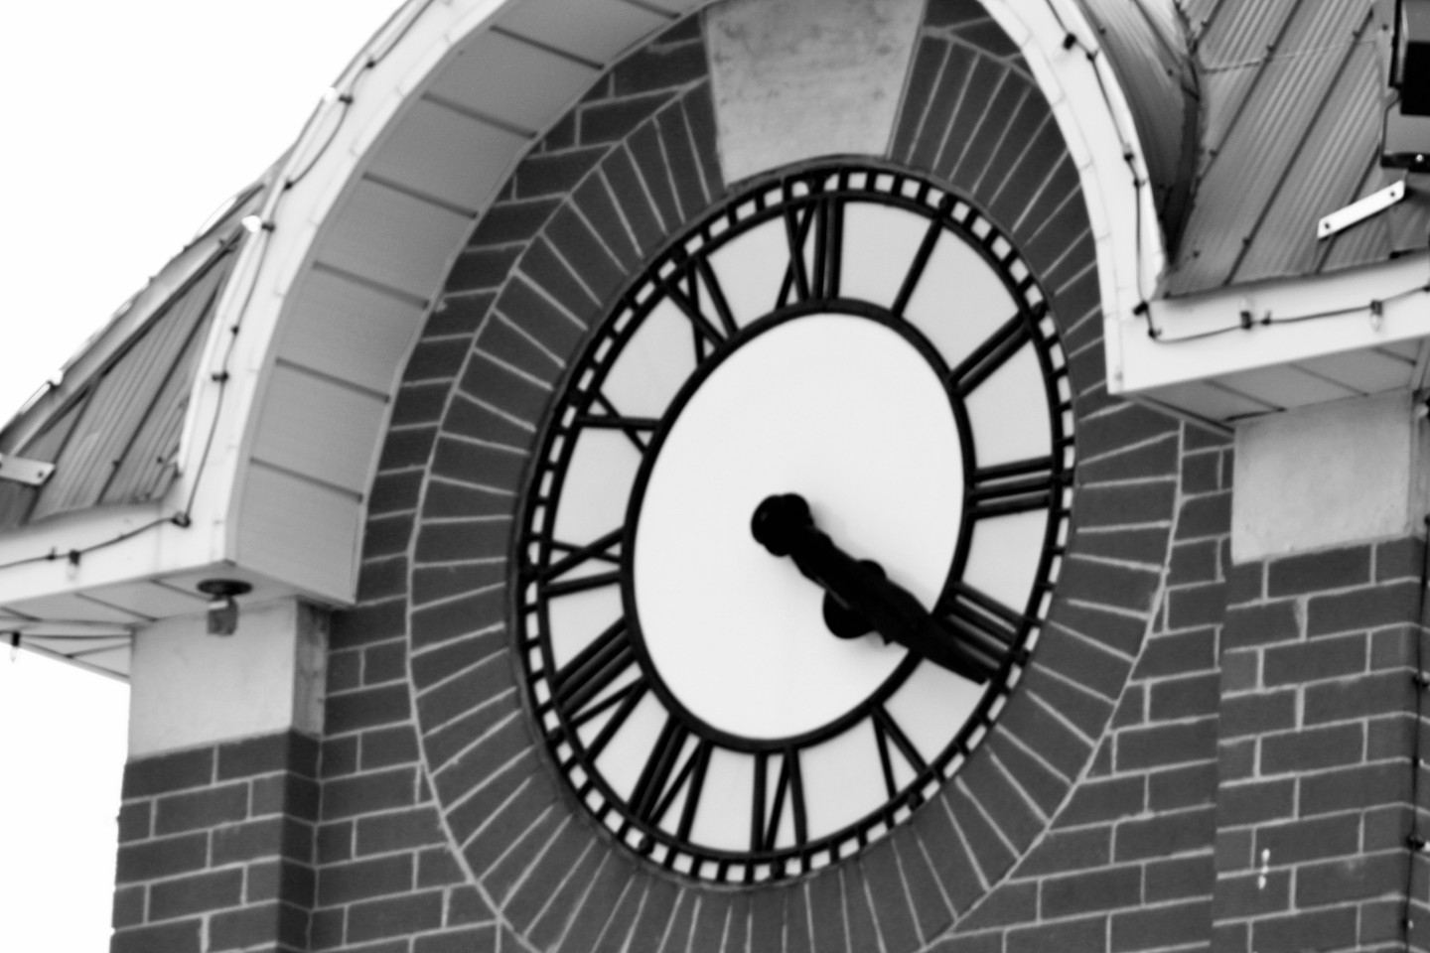



English-Arabic Sentences
Going there will do you no harm.
لا یضرک ذھابک ھنا۔
www.engrabic.com
We have yet to go very far.
نذھب الآن الی بالغ النھایۃ۔
Come back before it is dark.
علیک ان تعوذ قبل غلبۃ الظلام۔
DOWNLOAD

Slide 2
English-Arabic Sentences
Do write if you write must.
لو تری الکتابۃ ھنا فاکتب۔
www.engrabic.com
But it will do me no good either.
لکن لا یفیدنی ھذا شیا۔
They could not extinguish the fire.
لم یستطیعو علی اطفا النار۔
DOWNLOAD

Slide 3
English-Arabic Sentences
He seldom comes here.
یاتی ھاھنا احیا۔
www.engrabic.com
No more nonsense, I tell you.
لاتبکبک کثیرا۔
We are awaiting results.
نحن منتطر النتیجۃ۔
DOWNLOAD

